Slide 1
สถิติและการวัดทางระบาดวิทยาที่ควรรู้

Slide 2
ลักษณะและประเภทของข้อมูล
1. ข้อมูลเชิงคุณภาพ เช่น เพศ อาชีพ สถานภาพ สมรส ระดับการศึกษา สถานที่ บ้านเลขที่ ฯลฯ (ไม่สามารถเปรียบเทียบว่ามากหรือน้อยกว่ากัน)
2. ข้อมูลเชิงปริมาณ มักจะแสดงเป็นค่าตัวเลข เช่น อายุ เวลาเริ่มป่วย เวลาเกิดโรค อุณหภูมิ

Slide 3
ชนิดของข้อมูล
ข้อมูล
เชิงคุณภาพ
ได้จากการนับ
จำนวนเต็ม
การคำนวณ
- No.
- Rate
- Ratio
- Proportion
การนำเสนอข้อมูล
- ตาราง
- แผนภูมิ
เชิงปริมาณ
ได้จากการชั่ง/ตวง/วัด
ค่าต่อเนื่อง/จำนวนเต็ม
การคำนวณ
- การวัดแนวโน้มเข้าสู่ส่วนกลาง
- การวัดการกระจาย
การนำเสนอข้อมูล
ตาราง
กราฟ
แผนภูมิ

Slide 4
Types of Variable
Type | Scale | Example | Value
Categorical or Qualitative | Nominal | disease status religion | yes / no Buddhist/Christ/Islam/Others
 | Ordinal | ovarian cancer pain | Stage I, II, III, or IV No, mild, moderate, severe
Numerical or Quantitative | Interval | Date of event Temperature | Calendar date Degree Celsius
 | Ratio | Weight Age Temperature | 0 – ??? Kg. of weight Days/months/years Degree Kelvin
Notes:
ตัวแปรแบ่ง 2 ประเภทใหญ่ๆ คือ Categorical or Qualitative & Numerical or Quantitative ตัวแปรเชิงคุณภาพแยกประเภทแบ่งเป็น nominal เป็นการแยกความแตกต่างที่ไม่เกี่ยวข้องกัน อีกอย่างเป็นการแยกประเภทแต่จัดเรียงลำดับเรียก ordinal แต่วัดเป็น scale ไม่ได้ สามารถเอา nominal มาเรียงลำดับได้อย่างน้อย 3 ระดับขึ้นไป แต่การเรียงลำดับอาจบอกปริมาณชัดๆ ไม่ได้ ตัวที่เรียงแล้วบอกได้ จะเป็น Interval บวกลบได้ ไม่สามารถเอามาหารกันได้เพราะไม่มีค่า 0 ที่แท้จริง ต้อง -273 องศา ไม่มีความร้อน คือถ้าเป็นอุณหภูมิ 0 ไม่ได้บอกว่าไม่มีความร้อน ถ้ามีค่า 0 ที่แท้จริง เป็น Ratio เอามาหารกันได้

Slide 5
Exposure and Disease
Exposure (ปัจจัย)
Disease
(โรค)
Age
Rubella
Smoking
Coronary Heart disease
Live in North-eastern Region
Renal stone
Winter season
Asthmatic attack
Notes:
นักระบาดสนใจหลักๆคือ ปัจจัย และโรค แต่ส่วนใหญ่จะสนใจโรคก่อนแล้วค้นหาปัจจัยหรือตัวกำหนดการเกิดโรค แต่จริงๆ ต้อง expose แล้วจึงเกิดโรค แต่ปัจจัยมีหลายระดับ

Slide 6
สถิติที่ใช้ในการวิเคราะห์ข้อมูล แบ่งเป็น 2 ประเภทใหญ่ ๆ ดังนี้
1. สถิติเชิงพรรณนา Descriptive Statistics
สถิติเชิงพรรณนา คือสถิติที่ใช้เพื่ออธิบาย บรรยาย หรือสรุป ลักษณะของกลุ่มข้อมูลที่เป็นตัวเลข ที่เก็บรวบรวมมาซึ่งไม่สามารถอ้างอิงลักษณะประชากรได้ (ยกเว้นมีการเก็บข้อมูลของประชากรทั้งหมด) ตัวอย่างสถิติเชิงพรรณนา เช่น การแจกแจงความถี่ การวัดค่ากลางของข้อมูล การวัดการกระจายของข้อมูล
2. สถิติเชิงอนุมาน Inferential Statistics
สถิติเชิงอนุมาน คือสถิติที่ใช้ในการวิเคราะห์ข้อมูลกลุ่มตัวอย่างที่เป็นตัวแทนของประชากรซึ่งสามารถนำผลการวิเคราะห์นั้นไปสรุปอ้างถึงประชากรได้โดยใช้ทฤษฎีความน่าจะเป็น สถิติเชิงอนุมานประกอบด้วย การประมาณค่า และการทดสอบสมมติฐาน

Slide 7
Statistical Methods
Students participating our study
Descriptive Statistics
Inferential Statistics
Population
“Statistic”
Sample
“Parameter”
All primary school students
Notes:
ถ้าเราสนใจ นร ประถมในไทยมีภาวะโภชนาการเท่าไร มีสัดส่วนเท่าไรที่มี BMI เกินเราไม่สามารถทำได้ทั้งหมดจึงต้องศึกษาในกลุ่มตัวอย่าง ในเด็ก 4000 คน โดยสุ่มมาจาก 4 ล้านคน พบ 400 คนพบว่า 10 % มี BMI เกิน เรียกว่า Descriptive Statistics แต่ถ้าอยากรู้ว่าในเด็กไทยในทั้งประเทศจะมีเท่าไร จะไม่สามารถใช้ตัวเลข 10% ได้โดยตรงต้องใช้ ช่วงท่าไรถึงเท่าไร เรียกว่า Inferential Statistics ใช้ค่า CI

Slide 8
เครื่องมือพื้นฐานในการวัดการเกิดโรค

Slide 9
อัตรา(rate), อัตราส่วน(ratio), สัดส่วน(proportion)
Rate
Ratio
Proportion
X x k
y

Slide 10
เมือง
DM = 1,600 ราย
ชนบท
DM = 32,000 ราย
ชนบทมีปัญหาโรคเบาหวานมากกว่าเมือง
ชนบท
จำนวนประชาชน = 3,000,000
DM rate = 10.6 /1000
เมือง
จำนวนประชาชน = 60,000
DM rate = 26.6 /1000
เมืองมีปัญหาโรคเบาหวานมากกว่า ชนบท

Slide 11
การวัด อัตรา การเกิดโรค
การนับ จำนวน การเกิดโรค:
ไม่สามารถนำมา เปรียบเทียบ กันได้
ไม่สามารถระบุความเสี่ยงของการเกิดโรค
ใช้อัตราในการเปรียบเทียบ

Slide 12
อัตรา
X = จำนวนคนที่เกิดเหตุการณ์ภายใต้เงื่อนเวลา
Y = จำนวนคนที่เกี่ยวข้องกับเหตุการณ์ภายใต้เงื่อนเวลาเดียวกันK = ค่าคงที่ กำหนดให้มีค่า 100, 1,000, 10,000, 100,000 โดยทั่วไปเลือกใช้ค่าที่ให้ผลลัพธ์เป็นจำนวนเต็ม อย่างน้อย 1 หลัก เช่น 5.4/1,000 (ไม่ใช้ .54/1,000)
ตัวตั้งเป็นส่วนหนึ่งของตัวหาร
X x k
y
x = คนที่ป่วยเป็นโรคเบาหวาน
y = คนที่เป็นกลุ่มเสี่ยงต่อการป่วยเป็นโรคเบาหวาน

Slide 13
อัตรา (rate)
ดัชนีสุขภาพ
1. อัตราการป่วย
2. อัตราการตาย
1.1 อัตราอุบัติการณ์
1.2 อัตราความชุก
1.3 อัตราป่วย
1.4 อัตราป่วยเฉพาะ
2.1 อัตราตายอย่างหยาบ
2.2 อัตราตายเฉพาะ
2.3 อัตราผู้ป่วยตาย
ตัวตั้ง - ตัวหารจะต่างกัน

Slide 14
อัตราการป่วย (Morbidity Rates)
1. อัตราอุบัติการณ์ (Incidence rate) เป็นการวัดเฉพาะผู้ป่วยรายใหม่
2. อัตราความชุกของโรค (Prevalence rate) เป็นการวัดจำนวนผู้ป่วยทุกราย (ทั้งเก่าและใหม่)
3. อัตราป่วย (Attack rate) คืออัตราอุบัติการณ์ที่มักใช้กับโรคติดเชื้อเฉียบพลัน หรือการระบาด

Slide 15
อัตราอุบัติการณ์ (Incidence Rate)
เป็นการวัดเฉพาะจำนวน ผู้ป่วยใหม่ (new cases) ที่เกิดขึ้นในประชากรที่เสี่ยงต่อการเกิดโรค ใน “ช่วงเวลาหนึ่ง” (a period of time)
I.R. = X/Y * k
X = ผู้ป่วยใหม่
Y = ปชก.ที่เสี่ยงต่อการเกิดโรค
K = ค่าคงที่ช่วงเวลาหนึ่ง
เน้น ตัวหาร คือ ประชากรกลุ่มเสี่ยง
ไข้เลือดออก ?
มะเร็งปากมดลูก ?
มะเร็งต่อมลูกหมาก ?

Slide 16
ตัวอย่าง
พ.ศ. 2554 จังหวัด ก. มีรายงานผู้ป่วยโรค A จำนวน 412 ราย มีประชากรกลางปี 212,000 คน คำนวณหาอัตราอุบัติการณ์ของ โรค A / ประชากรแสนคน
วิธีคำนวณ Incidence rate = X / Y * k
เมื่อ X = 412
Y = 212,000
k = 100,000
I.R. = 412/212,000 X 100,000
= 194.3/ ประชากรแสนคน

Slide 17
ความสำคัญของอุบัติการณ์ (Incidence)
ทำให้ทราบถึงความเสี่ยง (risk) หรือความเร็ว (rate) ของการเกิดโรคของคนใน
ชุมชนที่จะเกิดโรคในช่วงเวลาหนึ่ง
นิยมใช้กับโรคเฉียบพลัน หรือโรคเรื้อรังที่สามารถระบุเวลาที่เริ่มเป็นโรคได้
เหมาะสมที่จะใช้ในการศึกษาเพื่อหาสาเหตุของการเกิดโรค (Etiologic study) หรือประเมินผลของมาตรการควบคุมป้องกันโรค
เป็นเครื่องบ่งชี้มาตรการที่จะใช้ป้องกันควบคุมโรค

Slide 18
อัตราป่วย (Attack Rate)
คือ อัตราอุบัติการณ์ (Incidence Rate) ซึ่งมักจะใช้กับ โรคติดเชื้อเฉียบพลัน หรือ เมื่อมีการระบาด (outbreak) ของโรค มีหน่วยเป็นร้อยละ
A.R. = X/Y * 100
X = จำนวนผู้ป่วย
Y = ประชากรกลุ่มเสี่ยง

Slide 19
ตัวอย่าง
การระบาดของโรคไข้หวัดใหญ่ พบผู้ป่วย 26 คน จากห้องเรียน
ที่มีนักเรียนทั้งหมด 96 คน ให้คำนวณหาอัตราป่วย (attack rate)
วิธีคำนวณ Attack rate = X / Y x 100
เมื่อ X = 26 ราย , Y = 96 คน
Attack rate = 26 / 96 x 100
= 27.1 %

Slide 20
อัตราความชุก (Prevalence Rate)
เป็นการวัดจำนวน ผู้ป่วยทั้งหมดที่มีอยู่ทั้งเก่าและใหม่ ที่พบใน
ประชากร ณ จุดเวลาใดเวลาหนึ่ง
ที่ยังคงป่วยอยู่เท่านั้น
P.R. = X/Y * k
X = จำนวนผู้ป่วยที่มีอยู่
Y = ประชากรทั้งหมดในพื้นที่
K = ค่าคงที่จุดเวลาหนึ่ง

Slide 21
ความสำคัญของความชุก (Prevalence)
เป็นการบอกสภาวะสุขภาพของชุมชนในขณะนั้น เพื่อการวางแผนการจัดสรรทรัพยากรหรือการจัดบริการทางการแพทย์แก่ชุมชนได้ถูกต้อง
นิยมใช้กับโรคเรื้อรัง หรือโรคที่ไม่สามารถระบุเวลาที่เริ่มเป็นโรคได้อย่างชัดเจน
ไม่เหมาะสมที่จะใช้ในการศึกษาเพื่อหาสาเหตุของการเกิดโรค (Etiologic study)
Notes:
ไม่เหมาะสมที่จะใช้ในการศึกษาเพื่อหาสาเหตุของการเกิดโรค (Etiologic study) เราจะใช้ Incidence ของโรคนั้นๆ

Slide 22
Prevalence or Incidence?
ร้อยละของคนในห้องนี้ที่สวมแว่นตา
จำนวนผู้ที่เป็นโรคไขมันในเลือดสูงในห้องนี้
จำนวนผู้ติดเชื้อเอ็ชไอวีรายใหม่ปี 2558
จำนวนผู้เสพยาบ้าในกรุงเทพมหานครในวันที่ 1 มิ.ย. 2559
อัตราตายด้วยโรคมะเร็งในเจ้าหน้าที่โรงงานอุตสาหกรรมแห่งหนึ่งในปี 2551-2558
อัตราป่วยโรคไข้เลือดออกในปี 2558
จำนวนคนที่นั่งหลับในขณะนี้
Notes:
การวัดการตายเป็น event เป็น incidence เสมอ
อัตราป่วยโรคไข้เลือดออกในปี 2558 = Inc
จำนวนผู้ติดเชื้อเอ็ชไอวีรายใหม่ปี 2558 = Inc
จำนวนผู้เสพยาบ้าในกรุงเทพมหานครในวันที่ 1 มิ.ย. 2559 เป็น prev แต่ทางทฤษฎี สามมารถเป็น Inc ได้ แต่ต้องกำหนดนิยาม

Slide 23

จำนวนผู้ป่วย 9 ราย
1 ก.ค. 31 ก.ค.
a
b
c
d
e
f
g
h
i
ประชากรทั้งหมด 10,000 คน

Slide 24
1.Prevalence rate 1 กรกฎาคม
2.Prevalence rate 31 กรกฎาคม
3.Prevalence rate เดือนกรกฎาคม
4.Incidence rate เดือนกรกฎาคม
จำนวนผู้ป่วย 9 ราย
1 ก.ค. 31 ก.ค.
ประชากรทั้งหมด 10,000 คน
Notes:
3 ราย
4 ราย
7 ราย
4 ราย

Slide 25
ความแตกต่างระหว่าง อัตราอุบัติการณ์และอัตราความชุก
หัวข้อ อัตราอุบัติการณ์ อัตราความชุก
ตัวเศษ จำนวนผู้ป่วยใหม่ จำนวนผู้ป่วยทั้งเก่าและใหม่
ตัวหาร จำนวน ปชก.ที่เสี่ยงต่อ จำนวน ปชก.ทั้งหมด
การเกิดโรค ณ เวลาใดเวลาหนึ่ง
ความสำคัญ - บ่งชี้โอกาสของการเป็นโรค - ไม่จำเป็นต้องแสดงถึง
- เป็นดัชนีใช้ประเมินผล โอกาสของการเป็นโรค
การป้องกันโรค - เป็นดัชนีแสดงถึงบริการ
ด้านการรักษาพยาบาล

Slide 26
อัตราการตาย (Mortality Rates)
อัตราตายอย่างหยาบ
อัตราตายเฉพาะ
อัตราผู้ป่วยตาย
X = ตัวตั้งเหมือนกัน
Y = ตัวหารต่างกัน

Slide 27
อัตราตายอย่างหยาบ (Crude Mortality Rate)
เป็นการวัดจำนวนคนตายทั้งหมด ด้วยทุกสาเหตุของชุมชน ใน
ช่วงเวลาหนึ่ง ต่อจำนวนประชากรทั้งหมด(กลางปี)
ในช่วงเวลาเดียวกัน
C.D.R. = X/Y * k

Slide 28
ตัวอย่าง
Crude death rate (C.D.R.) ประเทศไทย พ.ศ. 2554 มีประชากรกลางปีจำนวน 49,459,000 คน เสียชีวิตในปี 2554 จำนวน 252,592 ราย หาอัตราการตายอย่างหยาบ
เมื่อ X = 252,592 ราย Y = 49,459,000 คน
k = 100,000
C.D.R. = 252,592 / 49,459,000 x 100,000
= 510.7 / ประชากร 100,000 คน
ตายรวมไม่ทราบสาเหตุ

Slide 29
อัตราตายจำเพาะ (Specific Mortality Rate)
เป็นการวัดการตายด้วยการระบุเงื่อนไข
เช่น อายุ เพศ และเชื้อชาติ สาเหตุ ในกลุ่มประชากรที่กำหนดในช่วงเวลาหนึ่ง S.D.R. = X/Y * k
ตัวหารเฉพาะ
X = ตายในกลุ่มอายุ 0-1 ปี
Y = ปชก.กลุ่มอายุ 0-1 ปีด้วย

Slide 30
อัตราตายเฉพาะ (Specific Mortality rate)
ประโยชน์
- ใช้บ่งชี้สภาวะอนามัย บริการทาง การแพทย์ สิ่งอำนวยความสะดวกด้านสุขภาพอนามัย สภาวะเศรษฐกิจและสังคม และอนามัยสิ่งแวดล้อมของชุมชน
- ใช้เปรียบเทียบได้ดีกว่า C.D.R.
- บอกลักษณะเฉพาะของโรคหรือการเสี่ยงต่อการตายด้วยโรคได้ดีกว่า

Slide 31
ตัวอย่าง
Specific death rate (S.D.R.) ประเทศไทย พ.ศ. 2554
เมื่อ X = จำนวนคนตายในกลุ่มอายุ 0-4 ปีในปี 2554
= 25,583 ราย
Y = ประชากรกลางปีกลุ่มอายุ 0-4 ปี
= 6,387,000 คน
k = 100,000
หาอัตราตายกลุ่มอายุ 0-4 ปี ประเทศไทย พ.ศ.2554

Slide 32
ตัวอย่าง
Specific death rate (S.D.R.) โรคปอดบวม ประเทศไทย พ.ศ. 2554
เมื่อ X = จำนวนคนตายด้วยโรคปอดบวมในปี 2554 = 367 ราย
Y = ประชากรกลางปี = 49,459,000 คน
k = 100,000
หาอัตราตายด้วยโรคปอดบวม ประเทศไทย พ.ศ.2554

Slide 33
อัตราป่วยตาย (Case Fatality Rate)
CFR = X x k
Y
X = จำนวนผู้ป่วยที่ตายด้วยโรคนี้
Y = จำนวนผู้ป่วยด้วยโรคนี้
k = 100
ความสำคัญ 1. ใช้บ่งชี้ถึงความรุนแรงของโรค
2. ใช้บ่งชี้ถึงคุณภาพของบริการทางการแพทย์

Slide 34
อัตราผู้ป่วยตาย (Case Fatality Rate)
เป็นการวัดจำนวนผู้ป่วยที่ตายด้วยสาเหตุใดสาเหตุหนึ่ง ต่อจำนวนผู้ป่วยด้วยสาเหตุนั้น มีหน่วยเป็นร้อยละ C.F.R. = X/Y * 100
X = จำนวนผู้ป่วยตายด้วยโรคหนึ่ง ณ ช่วงเวลาหนึ่ง Y = จำนวนผู้ป่วยโรคนั้นในช่วงเวลาเดียวกัน

Slide 35
ตัวอย่าง
CFR โรคบาดทะยักในเด็กแรกเกิด ประเทศไทย พ.ศ. 2553
เมื่อ X = จำนวนเด็กตายด้วยโรคบาดทะยักในเด็กแรกเกิด
= 122 ราย
Y = จำนวนเด็กป่วยด้วยโรคบาดทะยักในเด็กแรกเกิด
= 566 ราย
CFR = 122 / 566 x 100
= 21.6 %
ป่วย 100 คน ตาย 21.6 คน หรือประมาณ 1 ใน 5
ป่วย 5 คน ตาย 1 คน

Slide 36
Rate , Ratio , Proportion
แบบฝึกหัด
ในปี พ.ศ. 2544 มีรายงานผู้ป่วยไข้เลือดออกทั่วประเทศ จำนวน 139,355 ราย และมีผู้เสียชีวิต 245 ราย คิดเป็น (???) เท่ากับ 224.43 ต่อประชากรแสนคน และ (???) เท่ากับ ร้อยละ 0.18

Slide 37
Rate , Ratio , Proportion
ในปี พ.ศ. 2544 มีรายงานผู้ป่วยไข้เลือดออกทั่วประเทศ จำนวน 139,355 ราย และมีผู้เสียชีวิต 245 ราย คิดเป็น อัตราป่วย เท่ากับ 224.43 ต่อประชากรแสนคน และ อัตราป่วยตาย เท่ากับ ร้อยละ 0.18

Slide 38
จำนวน
เป็นการแจงนับพื้นฐานที่นำไปสู่การบอกขนาดของโรคหรือปัญหาสุขภาพได้
จำนวน ใช้ในการเปรียบเทียบได้ไม่ดีเท่า อัตรา อัตราส่วน หรือสัดส่วน
การเปรียบเทียบจำนวน ยังมีประโยชน์มากในหลายกรณี เช่น
การพิจารณาการระบาด โดยเปรียบเทียบข้อมูลปัจจุบัน กับข้อมูลอดีตในพื้นที่เดียวกัน เวลาไม่ต่างกันมาก ประชากรไม่เปลี่ยนแปลง
โรคเกิดใหม่ ที่ยังพบไม่มาก
โรคที่มีการแพร่กระจายรวดเร็ว การพบผู้ป่วยหนึ่งราย อาจมีผู้สัมผัส หรือผู้ติดเชื้อไม่มีอาการอีกจำนวนมาก

Slide 39
อัตราส่วน (Ratio)
ค่าเปรียบเทียบระหว่างตัวเลข 2 จำนวน หรือเหตุการณ์ 2 เหตุการณ์ ว่าเป็นกี่เท่าซึ่งกันและกัน
เลขตัวเศษไม่ได้เป็นส่วนหนึ่งของเลขตัวส่วน
เพศชาย / เพศหญิง
X กับ Yไม่ได้เป็น subset กัน

Slide 40
อัตราส่วน (Ratio)
อัตราส่วน = X/Y * k
= X/Y * 1
= X : Y
X = จำนวนเหตุการณ์ (ประชากร) ซึ่งมีลักษณะเฉพาะ
Y = จำนวนเหตุการณ์/ประชากร ซึ่งมีลักษณะเฉพาะที่แตกต่างจาก X
k = 1

Slide 41
ตัวอย่าง
จากการระบาดของไข้หวัดใหญ่ พบผู้ป่วยจำแนกตามเพศดังนี้ :-
เพศ จำนวนผู้ป่วย ประชากร
ชาย 19 87
หญิง 7 9
รวม 26 96
อัตราส่วนผู้ป่วย ชาย : หญิง = 19 : 7
= 19/7 : 7/7 = 2.7 : 1
หารตัวเลขทั้งสองด้วยจำนวนที่น้อยกว่า
เพื่อให้ตัวเลขที่ น้อยกว่า = 1

Slide 42
สัดส่วน (Proportion)
เป็นการวัดร้อยละของการกระจายของเหตุการณ์ ย่อยจากเหตุการณ์ทั้งหมด วัดเป็นร้อยละ
= X x 100 (k = 100)
x+ y + z
X = จำนวนย่อยในแต่ละกลุ่ม
X+y+z = จำนวนรวมของทุกกลุ่ม
ส่วนใหญ่นำเสนอเป็น ตาราง/กราฟวงกลม

Slide 43
สัดส่วน (Proportion)
ชาย 19 คน สัดส่วนของผู้ป่วยชาย = 19 x 100 = 73.1 %
26
หญิง 7 คน สัดส่วนของผู้ป่วยหญิง = 7 x 100 = 26.9 % 26
รวม 26 คน ผลรวมของร้อยละของเหตุการณ์ย่อย = 100%
ประโยชน์ไม่ต่างจากการนับ
เพราะเทียบกันไม่ได้ บอกความเสี่ยงไม่ได้ว่าใครเสี่ยงกว่าใคร

Slide 44
การวัดแนวโน้มสู่ศูนย์กลาง
เป็นวิธีวิเคราะห์ข้อมูลทางสถิติ เพื่อบอกลักษณะซึ่งเป็นตัวแทนของกลุ่ม
หรือของข้อมูลชุดนั้นๆ
1 มัชฌิมเลขคณิต (Arithemetic mean) ค่าเฉลี่ย
2 ค่ามัธยฐาน (Median) ค่าตรงกลางหลังจากเรียงลำดับแล้ว
3. ฐานนิยม (Mode) ค่าที่มีความถี่ซ้ำกันมากที่สุด

Slide 45

Mean ค่าเฉลี่ยเลขคณิต
คือ ผลรวมทั้งหมด หารด้วย จำนวนข้อมูล
ตัวอย่าง ผู้เข้าอบรม 16 คน แต่ละคนมีเงินในกระเป๋าดังนี้
1, 1, 2, 3, 5, 6, 6, 7, 93, 94, 94, 95, 97, 98, 98, 100
รวมเงินทุกคน = 800 บาท
ค่าเฉลี่ย = 800 / 16 = 50 บาท
สัญลักษณ์ทางสถิติ
X_{i} คือ ค่าข้อมูลแต่ละค่า
n คือ จำนวนข้อมูลทั้งหมด

Slide 46
Median (มัธยฐาน)
คือ ค่าข้อมูลที่อยู่ตำแหน่งตรงกลางของชุดข้อมูลที่เรียงลำดับแล้ว
ตัวอย่าง ผู้เข้าอบรม 15 คน แต่ละคนมีเงินในกระเป๋าดังนี้
1, 1, 2, 3, 5, 6, 6, 7, 93, 94, 94, 95, 97, 98, 100
7 คือตำแหน่งลำดับที่ 8 เป็นตำแหน่งกลางจากทั้งหมด 15 ลำดับ
กล่าวคือ มีจำนวนข้อมูลที่มีค่ามากกว่านี้ เท่ากันกับจำนวนข้อมูลที่มีค่าน้อยกว่าค่านี้
กรณีจำนวนข้อมูลเป็นเลขคี่ Median คือตำแหน่งที่ (n+1)/2

Slide 47
Median (มัธยฐาน)
คือ ค่าข้อมูลที่อยู่ตำแหน่งตรงกลางของชุดข้อมูลที่เรียงลำดับแล้ว
ตัวอย่าง ผู้เข้าอบรม 16 คน แต่ละคนมีเงินในกระเป๋าดังนี้
1, 1, 2, 3, 5, 6, 6, 7, 93, 94, 94, 95, 97, 98, 98, 100
ตำแหน่งกลางคือลำดับที่ 8 (=7) และ 9 (=93)
ค่า median คือ ผลเฉลี่ยของสองค่าข้างต้น
= (7+93) / 2
= 50

Slide 48
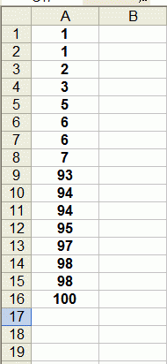
การใช้ Excel คำนวณค่า Mean, Median
การหาค่า Mean
ถ้าชุดข้อมูลอยู่ในโปรแกรม Excel ดังรูป
คลิกเซลล์ว่างใดๆ ที่ต้องการแสดงค่าเฉลี่ย (ในที่นี้ให้คลิกที่ เซลล์ A17)
พิมพ์ดังนี้
=AVERAGE(A1:A16)
(หมายความว่า ให้เซลล์นี้แสดงค่าเฉลี่ยของข้อมูลที่อยู่ในพื้นที่ A1 ถึง A16)
เคาะแป้น Enter จะได้ค่าเฉลี่ยปรากฏในเซลล์ A17

Slide 49
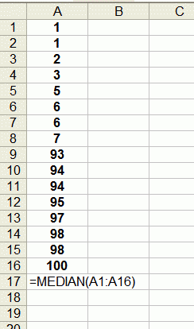
การใช้ Excel คำนวณค่า Mean, Median
การหาค่า Median
ถ้าชุดข้อมูลอยู่ในโปรแกรม Excel ดังรูป
คลิกเซลล์ว่างใดๆ ที่ต้องการแสดงค่า median (ในที่นี้ให้คลิกที่ เซลล์ A17)
พิมพ์ดังนี้
=Median(A1:A16)
(หมายความว่า ให้เซลล์นี้แสดงค่า median ของข้อมูลที่อยู่ในพื้นที่ A1 ถึง A16)
เคาะแป้น Enter จะได้ median ปรากฏในเซลล์ A17

Slide 50
1
2
3
4
5
6
7
8
9
10
1
2
3
4
5
6
7
8
9
100
1
2
3
4
5
6
7
8
9
1000
ทำไมจึงนิยมใช้ค่า Median ???
Median
5.5
5.5
5.5
Mean
5.5
14.5
104.5

Slide 51
Mode ฐานนิยม
นิยมใช้ในการทำโพล , โหวตเลือกตั้ง เป็นการนับซ้ำๆ
คือค่าที่มีความถี่สูงที่สุด หรือค่าที่ซ้ำกันมากที่สุด
เช่น ระยะฟักตัว โรค ก. ในเด็ก 9 คน เป็นดังนี้
3, 4, 5, 5, 6, 7, 7, 7, 8
Mode = 7 (เป็นค่าที่ซ้ำกันมากที่สุด)
จงหาค่า mode ของจำนวนเงินของผู้เข้าอบรม 16 คน ดังนี้
1, 1, 2, 3, 5, 6, 6, 7, 93, 94, 94, 95, 97, 98, 98, 100
ตอบ ....................................................
จงหาค่า mode ของตัวเลขชุดนี้
1, 2, 3, 5, 6, 7, 93, 94, 95, 97, 98, 100 ตอบ ...................................

Slide 52
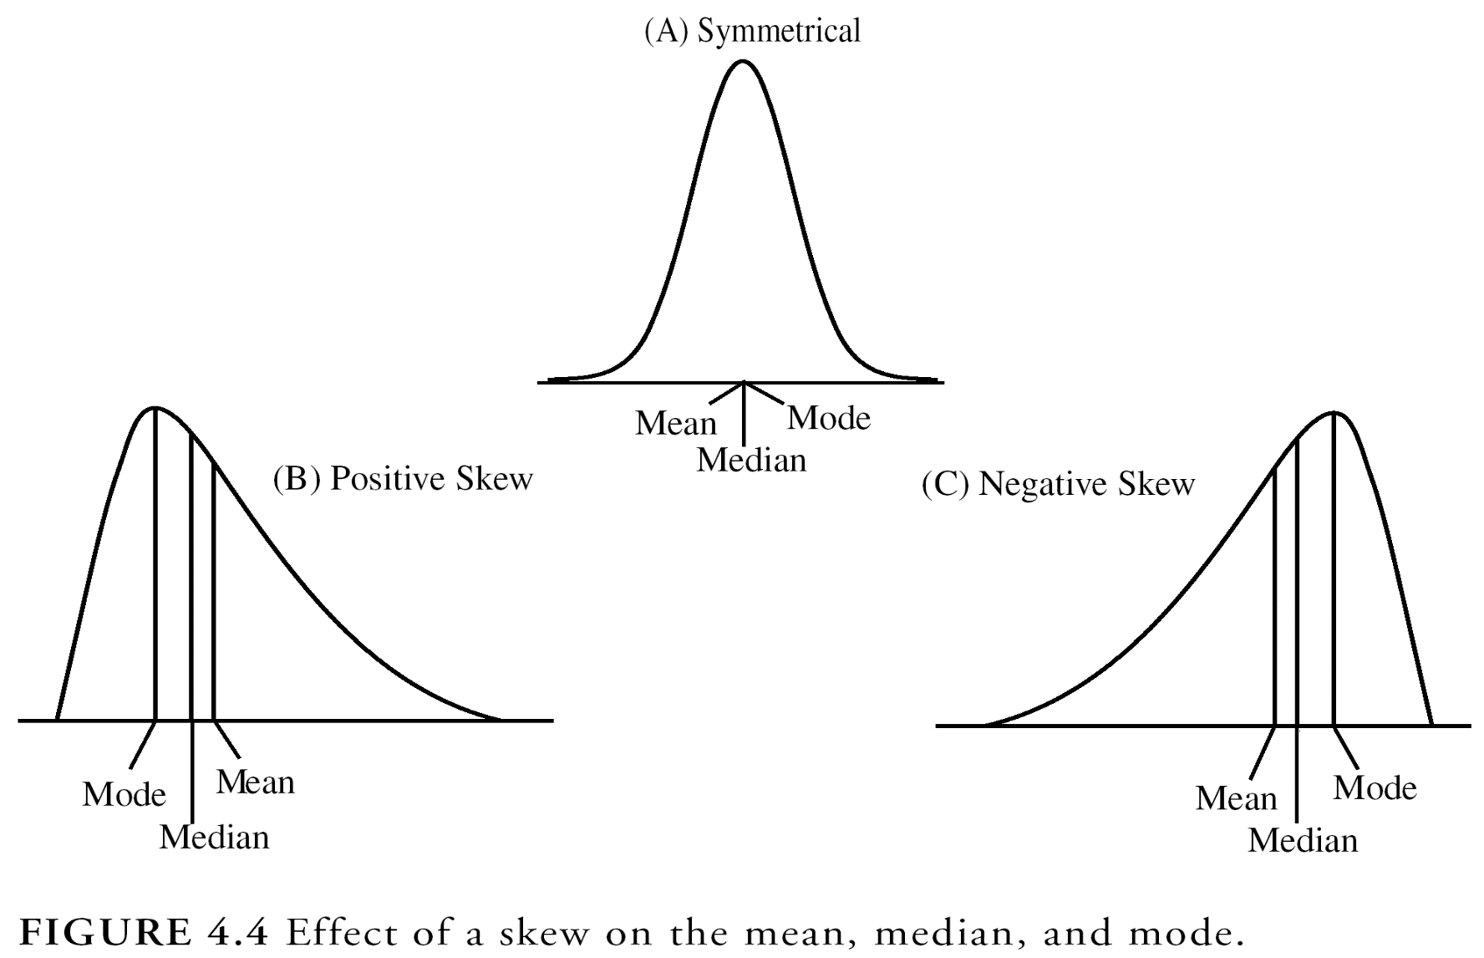
Comparison of Mean, Median, Mode
Mean = Median
Mean > Median
Mean < Median

Slide 53
Comparison of Mean, Median, Mode
 | Mean | Median | Mode
For qualitative variable | NO | NO | YES
Only one per data set | YES | YES | NO
Not influenced by extremes | NO | YES | YES
Mathematical properties | YES | NO | NO

Slide 54
การกระจาย Spread

Slide 55
Central Tendency Is Not Enough!
กลุ่ม 1 | กลุ่ม 2
22 | 32
24 | 33
28 | 34
32 | 36
36 | 36
38 | 38
42 | 39
68 | 40
ข้อมูลคะแนนสอบของนักเรียนสองกลุ่ม
ข้อมูลสองชุดดังกล่าวแม้จะมีค่ากลางเท่ากัน แต่มีสิ่งอื่นที่ต่างกันอย่างชัดเจน
ทั้งสองกลุ่มมี mean = 36
แต่กลุ่มที่ 1 มีการกระจายของข้อมูลมากกว่า

Slide 56
Range: พิสัย
กลุ่ม 1 | กลุ่ม 2
22 | 32
24 | 33
28 | 34
32 | 36
36 | 36
38 | 38
42 | 39
68 | 40
Range = maximum – minimum
Illustrative example:
กลุ่ม 1 range = 68 – 22 = 46
กลุ่ม 2 range = 40 – 32 = 8
Range ได้รับอิทธิพลจาก extreme observations
ดังนั้นจึงไม่เพียงพอ หากต้องการแสดงการกระจายโดยบอกแต่ Range อย่างเดียว

Slide 57
Interquartile Range (IQR): พิสัยควอไทล์
Quartiles divide the ordered data into four equally sized groups
Quartile 1 (Q1): has 25% of the data below it = median of the lower half of the data set
Quartile 2 (Q₂): has 50% of the data below it
=Same as the Median
Quartile 3 (Q3): has 75% of the data below it = median of the top half
Interquartile Range (IQR) = Q3 – Q1
Distance between Q1 and Q3 that covers the middle 50% of the distribution

Slide 58
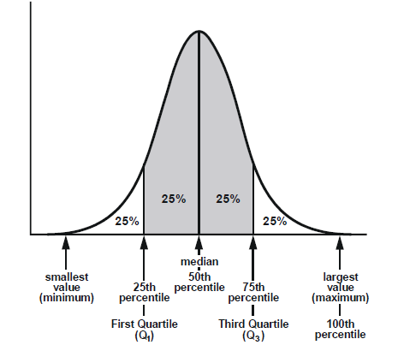
Interquartile Range (IQR)
IQR = Q3 – Q1
Interquartile Deviation (IQD)
= average of Q1-Q2 and Q2-Q3 differences
= IQR/2 = (Q3 – Q1) / 2

Slide 59
IQR: Example
Age (in years) of a group of 10 villagers :
5 11 21 24 27 28 30 42 50 52
IQR = Q3 – Q1 = 42 – 21 = 21
Q1
Median
Q3
Interquartile Deviation (ส่วนเบี่ยงเบนควอไทล์)
= IQR/2 = (Q3 – Q1) / 2
= 21/2 = 10.5

Slide 60
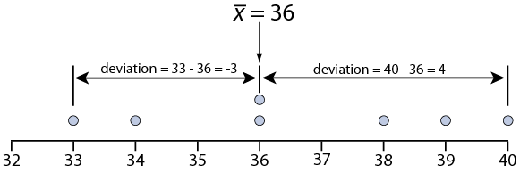
Standard Deviation: ส่วนเบี่ยงเบนมาตรฐาน
วัดระยะทาง หรือ การเบี่ยงเบน (deviations) จากค่า mean
ในตัวอย่างนี้ Mean=36
The data point 33 has a deviation of 33 – 36 = −3.
The data point 40 has a deviation of 40 – 36 = 4.
Notes:
คือเอาค่าของแต่ละตัวที่ลบจากค่าmean มาบวกกันแล้วหาร n

Slide 61
Standard deviation: Formula
Sample Variance (s²)
Sample Standard Deviation (s)
SS

Slide 62
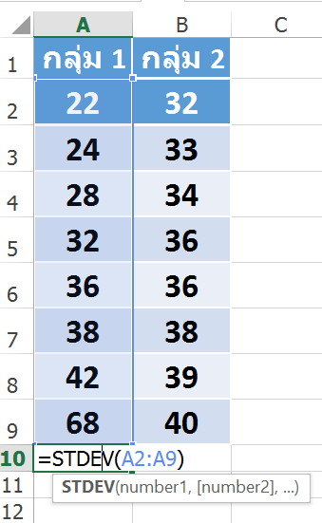
การใช้ Excel คำนวณค่า SD
การหาค่า SD
ถ้าชุดข้อมูลอยู่ในโปรแกรม Excel ดังรูป
คลิกเซลล์ว่างใดๆ ที่ต้องการแสดงค่า median (ในที่นี้ให้คลิกที่ เซลล์ A10)
เลือก ƒx
เลือก STDEV
=STDEV(A2:A9)
(หมายความว่า ให้เซลล์นี้แสดงค่า SD ของข้อมูลที่อยู่ในพื้นที่ A2 ถึง A9)
เคาะแป้น Enter จะได้ค่า SD ปรากฏในเซลล์ A10

Slide 63
Choosing Summary Statistics
Type of Data | Distribution | Measure of Location | Measure of Spread
Qualitative |  | Mode | -
Quantitative | Normally distributed and large sample | Arithmetic Mean | Standard deviation
Quantitative | Skewed or small sample | Median | Interquartile range (+/- Range)

Slide 64


